Slide 1
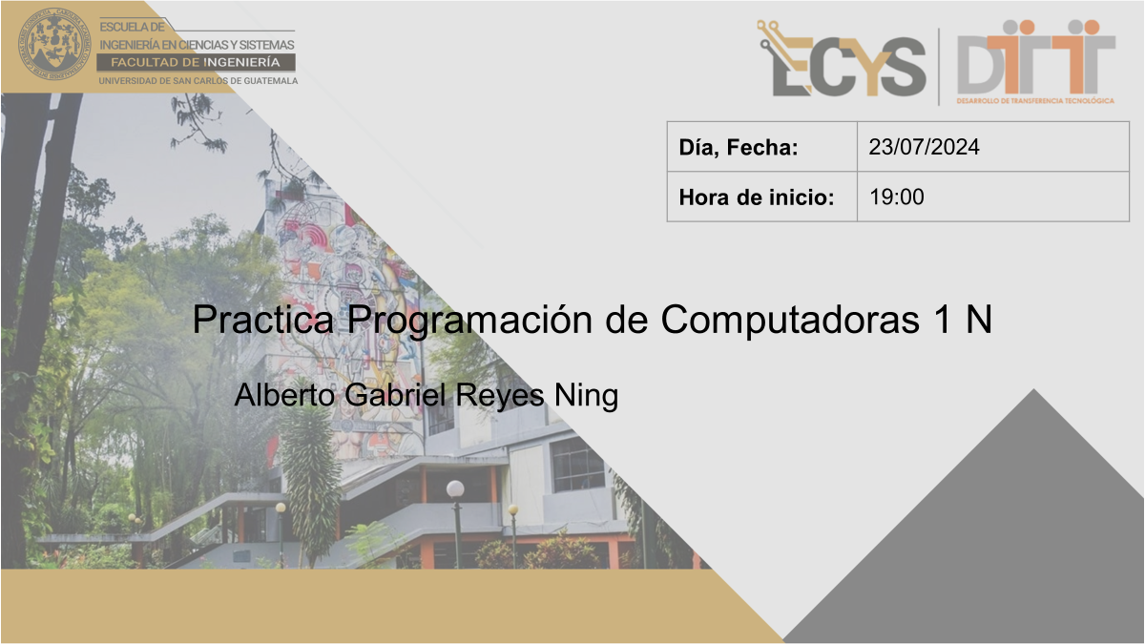

Slide 2


Clase 1
PRÁCTICA PROGRAMACIÓN DE COMPUTADORAS 1
SECCIÓN N
CÓDIGO DEL CURSO 090

Slide 3

Presentación del programa del curso
AGENDA DE LA CLASE:
Distribución de la zona
Formulario de asistencia
Conceptos de programación
Foro de la semana
¿Dudas?

Slide 4

DISTRIBUCIÓN DE LA ZONA
EL LABORATORIO CORRESPONDE A 30 PUNTOS DE ZONA Y ESTÁ PONDERADO DE LA SIGUIENTE MANERA:
• 1 PRÁCTICA …………………………………………………………………..…….……………..…… 20 PTS.
• 1 PROYECTO ……………………………………………………………………….……………..……. 40 PTS.
• 3 EXÁMENES CORTOS (5 PTS C/U) ……..…………………………………….…. 15 PTS.
• 5 TAREAS (3 PTS C/U) ………….………..………………………………………….......... 15 PTS.
• EXAMEN FINAL ……………………………..…………………………………..…..................... 10 PTS.
Notes:
Practice: 20 points
One practical exercise evaluated on accuracy and application of concepts.
Project: 40 points
Comprehensive project encompassing various elements of the course.
Short Exams: 15 points (5 points each)
Three short exams focused on recent topics covered in the class.
Tasks: 15 points (3 points each)
Five tasks assigned periodically to reinforce learning and application of concepts.
Final Exam: 10 points
Cumulative exam covering all topics discussed throughout the semester.

Slide 5

FORMATOS DE ENTREGA
TAREA [PDC1]T#_#CARNÉ
PROYECTO: [PDC1]PROY_#CARNÉ
PRACTICA: [PDC1]PRA_#CARNÉ
Notes:
Practice: 20 points
One practical exercise evaluated on accuracy and application of concepts.
Project: 40 points
Comprehensive project encompassing various elements of the course.
Short Exams: 15 points (5 points each)
Three short exams focused on recent topics covered in the class.
Tasks: 15 points (3 points each)
Five tasks assigned periodically to reinforce learning and application of concepts.
Final Exam: 10 points
Cumulative exam covering all topics discussed throughout the semester.

Slide 6

CALENDARIZACIÓN DE ACTIVIDADES
FECHAS DE PRÁCTICAS Y PROYECTOS:
PUBLICACIÓN DE LA PRÁCTICA ………………………………………………….………. 03/08/24
ENTREGA DE LA PRÁCTICA …………………………………………………………….……… 12/08/24 CALIFICACIÓN DE LA PRÁCTICA …………………………………………………….…... 14/08/24 PUBLICACIÓN DEL PROYECTO ………………………………………………………….….. 31/08/24 ENTREGA DEL PROYECTO ……………………………………………………………….………. 12/09/24 CALIFICACIÓN DEL PROYECTO …..………………………………………………………… 16/09/24
FECHAS DE EVALUACIONES:
• CORTO 1 ……………………………………………………………………………… 13/08/24
• CORTO 2 …………………………………………………………………………….. 17/09/24
• CORTO 3 …………………………………………………………………………..... 15/10/24
• EXAMEN FINAL ………………………………………………………………….. 22/10/24
FECHAS DE TAREAS:
• TAREA 1 ……………………………………………………………………………… 06/08/24
• TAREA 2 ……………………………………………………………………………… 27/08/24
• TAREA 3 ……………………………………………………………………………… 10/09/24
• TAREA 4 ……………………………………………………………………………… 24/09/24
• TAREA 5 ……………………………………………………………………………… 15/10/24
Notes:
Practice: 20 points
One practical exercise evaluated on accuracy and application of concepts.
Project: 40 points
Comprehensive project encompassing various elements of the course.
Short Exams: 15 points (5 points each)
Three short exams focused on recent topics covered in the class.
Tasks: 15 points (3 points each)
Five tasks assigned periodically to reinforce learning and application of concepts.
Final Exam: 10 points
Cumulative exam covering all topics discussed throughout the semester.

Slide 7

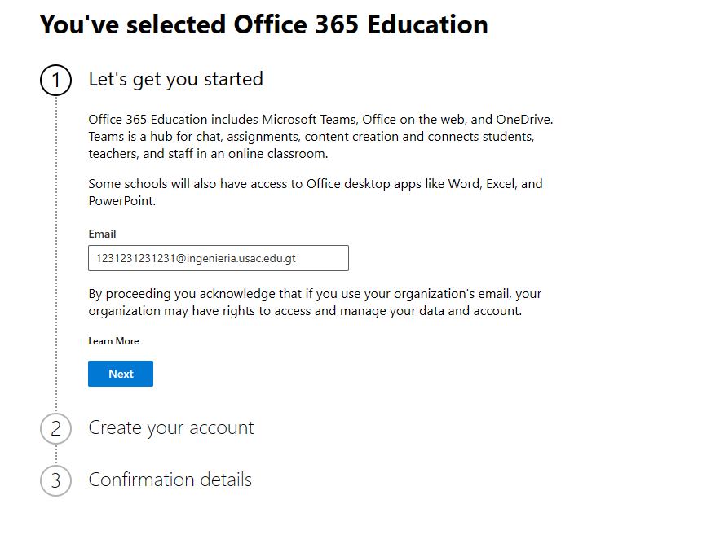
DESCARGAR MICROSOFT OFFICE EDUCATIVO
HTTPS://WWW.MICROSOFT.COM/EN-US/EDUCATION/PRODUCTS/OFFICE
Notes:
Practice: 20 points
One practical exercise evaluated on accuracy and application of concepts.
Project: 40 points
Comprehensive project encompassing various elements of the course.
Short Exams: 15 points (5 points each)
Three short exams focused on recent topics covered in the class.
Tasks: 15 points (3 points each)
Five tasks assigned periodically to reinforce learning and application of concepts.
Final Exam: 10 points
Cumulative exam covering all topics discussed throughout the semester.

Slide 8


Conceptos de Programación

Slide 9
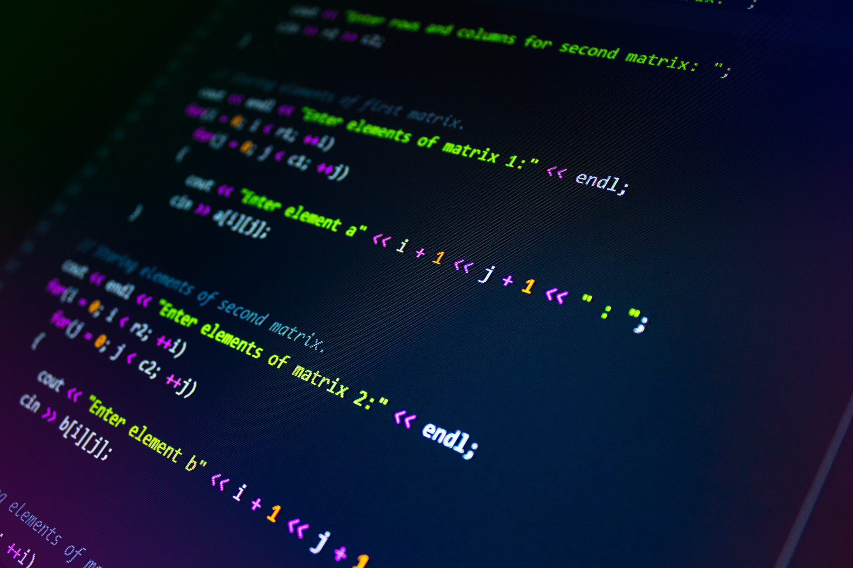
¿Qué es Programación?
La programación es el proceso de diseñar y construir un conjunto de instrucciones que le dicen a una computadora cómo realizar una tarea específica.
Notes:
Definición:
Explicar que la programación implica crear instrucciones específicas para que una computadora realice tareas.
Objetivo:
Resaltar cómo la programación se utiliza para resolver problemas de manera efectiva.
Componentes Clave:
Describir los lenguajes de programación, algoritmos y código fuente como elementos esenciales.
Importancia:
Enfatizar la relevancia de la programación en la automación, creación de software y avance tecnológico.

Slide 10
¿Qué es un lenguaje de Programación?
Un lenguaje de programación es un conjunto de reglas y sintaxis que permiten a los programadores escribir instrucciones que una computadora puede entender y ejecutar.
Notes:
Lenguajes de Programación:
Herramientas que los programadores usan para escribir código (ej. Python, Java, C++).
Algoritmos:
Secuencias de pasos lógicos para resolver un problema.
Código Fuente:
Conjunto de instrucciones escritas por el programador.
Tipos de Lenguajes de Programación:
Lenguajes de Bajo Nivel:
Más cercanos al lenguaje máquina (ej. Ensamblador).
Lenguajes de Alto Nivel:
Más cercanos al lenguaje humano, fáciles de entender y escribir (ej. Python, Java, C++).
Ejemplos Comunes:
Python:
Conocido por su simplicidad y versatilidad.
Java:
Amplio uso en aplicaciones empresariales.
C++:
Uso en sistemas de alto rendimiento.
Importancia:
Permiten la creación de software.
Facilitan la comunicación entre el programador y la máquina.
Diferentes lenguajes son adecuados para diferentes tipos de tareas.

Slide 11

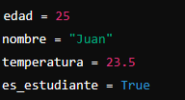
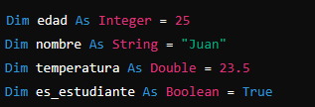
CONCEPTO GENERAL
Una variable es un contenedor que almacena datos que pueden ser cambiados durante la ejecución de un programa.
Variables
IMPORTANCIA DE VARIABLES
Facilita la manipulación y procesamiento de datos.
Permite realizar cálculos y operaciones dinámicas.
Mejora la legibilidad y mantenibilidad del código.
¿Qué es una variable?
EJEMPLO 1:
EJEMPLO 2:
Notes:
1.
Propósito:
Permitir que un programa almacene, recupere y manipule datos de manera dinámica.
Tipos Comunes de Variables:
Enteros (int):
Números enteros sin decimales.
Flotantes (float):
Números con decimales.
Cadenas de texto (string):
Secuencias de caracteres.
Booleanos (bool):
Valores de verdadero o falso.
Importancia:
Facilitan el manejo de datos en los programas.
Permiten que los programas sean más flexibles y dinámicos.
2.
Uso en Expresiones:
Explicar cómo usar variables en cálculos y operaciones.
Proporcionar ejemplos de incremento de una variable.
Concatenación de Cadenas:
Describir cómo combinar texto con el valor de una variable.
Proporcionar ejemplos en ambos lenguajes.

Slide 12
CONCEPTO GENERAL
Las estructuras de control condicional permiten que un programa tome decisiones y ejecute diferentes bloques de código en función de ciertas condiciones.
Estrucuturas de Control Condicional
¿PARA QUÉ SIRVEN?
Toma de Decisiones:
Ejecutar diferentes acciones según el valor de una variable o el resultado de una expresión.
Flujo de Control:
Alterar el flujo de ejecución del programa en respuesta a condiciones específicas.
EJEMPLOS:
if
switch/select
Notes:
Concepto General:
Explicar que las estructuras de control condicional son esenciales para la toma de decisiones dentro de un programa.
¿Para qué sirven?:
Describir cómo permiten tomar decisiones y controlar el flujo del programa.
Ejemplo Común:
Proporcionar ejemplos claros en Python y Visual Basic para ilustrar el uso de estructuras condicionales.
Importancia:
Resaltar la importancia de estas estructuras para crear programas versátiles y adaptativos.

Slide 13

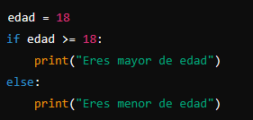
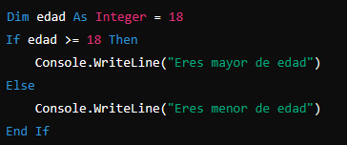
CONCEPTO GENERAL
La estructura condicional if permite que un programa ejecute ciertos bloques de código solo si se cumple una condición específica.
IF
¿CÓMO USAR EL CONDICIONAL IF?
La palabra clave if se usa para comprobar una condición.
Si la condición es verdadera, se ejecuta el bloque de código inmediatamente después de if.
La palabra clave elif (abreviatura de "else if") permite verificar condiciones adicionales si la primera condición es falsa.
La palabra clave else se usa para ejecutar un bloque de código si ninguna de las condiciones anteriores es verdadera.
EJEMPLO 1:
EJEMPLO 2:
Notes:
Concepto General:
Explicar que la estructura if es fundamental para la toma de decisiones en programación.
¿Cómo usar el condicional if?
Describir la sintaxis básica de if en Python y Visual Basic.
Explicar detalladamente cada parte de la sintaxis y su función.
Ejemplos:
Proporcionar ejemplos claros y simples en ambos lenguajes para ilustrar el uso del condicional if.
Importancia:
Resaltar cómo el condicional if permite controlar el flujo de ejecución del programa y tomar decisiones basadas en condiciones específicas.

Slide 14

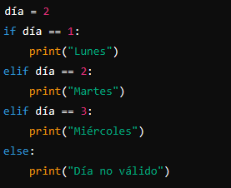
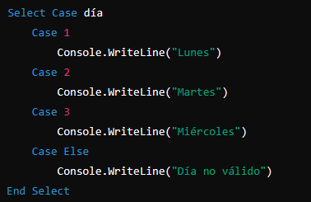
CONCEPTO GENERAL
La estructura condicional switch (en algunos lenguajes también conocida como select) permite seleccionar una de varias opciones basadas en el valor de una expresión.
¿CÓMO USAR EL CONDICIONAL SWITCH?
SWITCHSELECT
La palabra clave Select Case inicia la estructura condicional.
expresión es el valor que se evalúa.
Cada Case compara la expresión con un valor específico.
Case Else se ejecuta si ninguna de las condiciones anteriores es verdadera.
EJEMPLO 1:
EJEMPLO 2:
Notes:
Concepto General:
Explicar que la estructura switch o select se utiliza para seleccionar una opción entre varias basadas en el valor de una expresión.
¿Cómo usar el condicional switch?
Describir la sintaxis básica de Select Case en Visual Basic.
Explicar detalladamente cada parte de la sintaxis y su función.
Proporcionar un ejemplo claro y simple de cómo emular switch en Python utilizando if...elif...else.
Importancia:
Resaltar cómo el switch o select facilita la toma de decisiones cuando se manejan múltiples opciones y simplifica el código.
Diferencias Clave:
Uso de if:
Adecuado para condiciones simples y comparaciones complejas.
Se utiliza cuando se deben evaluar múltiples condiciones diferentes.
Uso de switch:
Ideal para múltiples opciones basadas en el valor de una sola expresión.
Simplifica el código al evitar múltiples estructuras if...elif...else.

Slide 15

CONCEPTO GENERAL
Los bucles permiten repetir un bloque de código múltiples veces, lo que es útil para tareas repetitivas y automatización.
Bucles
¿PARA QUÉ SIRVEN?
Automatización
Procesamiento de Datos
Iteración
EJEMPLOS:
for
do while
Notes:
¿Para qué sirven?
Automatización:
Permiten la ejecución automática de tareas repetitivas sin necesidad de escribir el mismo código varias veces.
Procesamiento de Datos:
Facilitan la manipulación y análisis de grandes volúmenes de datos.
Iteración:
Permiten recorrer estructuras de datos como arreglos y listas para realizar operaciones en cada elemento.

Slide 16

CONCEPTO GENERAL
El bucle For permite repetir un bloque de código un número específico de veces. Es útil cuando se conoce de antemano el número de iteraciones.
For
¿CÓMO USAR EL BUCLE FOR?
La estructura del bucle For consta de un contador que se inicializa, una condición que se evalúa antes de cada iteración y una actualización del contador al final de cada iteración.
EJEMPLO :
Notes:
Concepto General:
Explicar que el bucle For es útil para repetir un bloque de código un número específico de veces, especialmente cuando se conoce de antemano el número de iteraciones.
¿Cómo usar el bucle For?:
Describir brevemente la estructura y el funcionamiento del bucle For.
Ejemplos:
Proporcionar ejemplos claros y simples del bucle For en Visual Basic.
Explicar detalladamente cada parte de la sintaxis y su función en los ejemplos proporcionados.

Slide 17
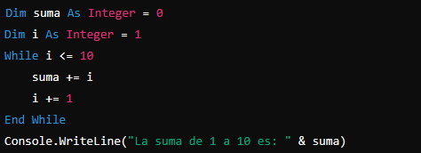
CONCEPTO GENERAL
El bucle While permite repetir un bloque de código mientras se cumpla una condición específica. Es útil para situaciones en las que no se conoce de antemano cuántas veces se ejecutará el bucle.
WHILE
¿CÓMO USAR EL BUCLE WHILE?
La estructura del bucle While evalúa una condición antes de cada iteración. Si la condición es verdadera, el bloque de código se ejecuta. Esto continúa hasta que la condición se vuelve falsa.
EJEMPLO :
Notes:
Concepto General:
Explicar que el bucle While es útil para repetir un bloque de código mientras una condición sea verdadera, especialmente cuando no se conoce de antemano el número de iteraciones.
¿Cómo usar el bucle While?:
Describir brevemente la estructura y el funcionamiento del bucle While.
Ejemplos:
Proporcionar ejemplos claros y simples del bucle While en Visual Basic.
Explicar detalladamente cada parte de la sintaxis y su función en los ejemplos proporcionados.
Diferencias entre Bucle For y Bucle While en Visual Basic
Ambos bucles permiten repetir un bloque de código, pero se utilizan en diferentes situaciones.
Bucle For:
Uso Principal:
Se utiliza cuando se conoce de antemano el número de iteraciones.
Bucle While:
Uso Principal:
Se utiliza cuando no se conoce de antemano el número de iteraciones. El bucle continúa ejecutándose mientras una condición sea verdadera.

Slide 18


Fin del repaso

Slide 19
¿Tienes alguna pregunta?
Espero, que hayas aprendido algo nuevo.

Slide 20


¡Gracias por su atención!

